Slide 1
第3课 基因在染色体上和伴性遗传
【复习目标】
1.阐述基因在染色体上的实验证据。（科学探究、科学思维）
2.通过概括各类伴性遗传方式的特点，总结性染色体上的基因传递与性别相关联。（生命观念、科学思维）
怀铁一中高三生物备课组

Slide 2
【教材知识梳理】
1.萨顿的假说
(1)研究方法： 。
(2)假说内容：基因是由 携带从亲代传递给下一代的，即基因就在染色体上。
(3)依据：基因和染色体行为存在明显的 关系。形成配子时， 基因自由组合； 染色体自由组合。
2.基因位于染色体上的实验证明者： ；
(1)选材:果蝇具有 等特点；
(2)研究方法： 。
3.基因与染色体的关系：一条染色体上有_____基因，基因在染色体上呈_____排列。
4.伴性遗传
(1)概念： 上的基因控制的性状的遗传与 相关联的遗传方式。
(2)类型：若控制某性状的基因(A、a)仅位于X染色体上，则基因型有 种；若控制某性状的基因仅位于Y染色体上，遗传特点有 和 ；若控制某性状的基因位于X和Y上，则男性的基因型有 种 。
类比推理法
染色体
平行
非同源染色体上非等位
非同源
摩尔根
易饲养、繁殖快和后代多
假说—演绎法
多个
线性
性染色体
性别
5
患者全为男性 世代连续遗传
4

Slide 3
5.摩尔根果蝇杂交实验研究过程
？
①观察实验，提出问题
P 红眼♀× 白眼♂
显
F₁全为红眼⇒红眼为 性性状
F₂中红眼:白眼＝3:1⇒符合基因的 定律
白眼性状的表现总是与 相关联
现象
分离
F1 红眼（♀ 、♂）
性别
雌雄交配
F2 红眼(♀ 、♂) 白眼♂
②提出假说，进行解释
假设：控制果蝇红眼与白眼的基因只位于X染色体上，Y染色体上无相应的等位基因
写出遗传图解
③演绎推理
设计测交实验 ，预测实验结果
(亲本中的 果蝇与 果蝇交配)。
白眼雌
F1中的红眼雄
④实验验证
进行实验，测交实验结果与预测相符。
⑤得出结论
控制果蝇红眼与白眼的基因只位于X染色体上

Slide 4
【对点练】
1.在果蝇的杂交实验中,下列杂交实验成立: ①朱红眼(雄)×暗红眼(雌)→全为暗红眼 ②暗红眼(雄)×暗红眼(雌)→雌性全为暗红眼,雄性中朱红眼(1/2)、暗红眼(1/2) 若让②杂交的后代中的暗红眼果蝇交配,所得后代中朱红眼的比例应是( ) A.1/2 B.1/4 C.1/8 D.3/8
2.果蝇的某对相对性状由等位基因G、g控制,且对于这对性状的表现型而言,G对g完全显性。受精卵中不存在G、g中的某个特定基因时会致死。用一对表现型不同的果蝇进行交配,得到的子一代果蝇中雌∶雄=2∶1,且雌蝇有两种表现型。据此可推测:雌蝇中 ( )
A.这对等位基因位于常染色体上,G基因纯合时致死
B.这对等位基因位于常染色体上,g基因纯合时致死
C.这对等位基因位于X染色体上,g基因纯合时致死
D.这对等位基因位于X染色体上,G基因纯合时致死
C
D
伴性遗传的类型及特点

Slide 5
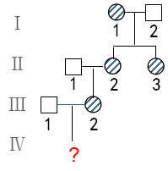
遗传咨询室
病历资料：
甲病最可能是哪一类伴性遗传？
新婚夫妇
甲病女性
正常女性
正常男性

Slide 6
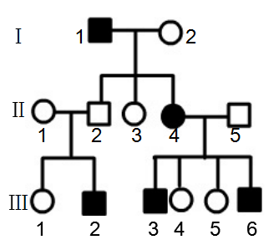
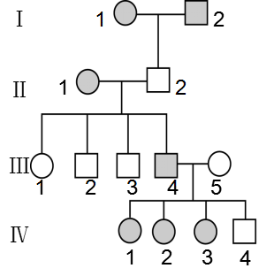
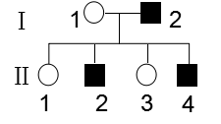
【重难点突破】 6.伴性遗传的类型及特点
 | 伴性遗传
类型 | 伴X隐性遗传（A、a） | 伴X显性遗传（A、a） | 伴Y遗传
基因位置
正常基因型
患者基因型
实例
典型系谱图
遗传特点
无显隐之分

Slide 7
6.伴性遗传的类型及特点
 | 伴性遗传
类型 | 伴X隐性遗传（A、a） | 伴X显性遗传（A、a） | 伴Y遗传
基因位置
正常基因型
患者基因型
实例
典型系谱图
遗传特点
无显隐之分

Slide 8
6.伴性遗传的类型及特点
 | 伴性遗传
类型 | 伴X隐性遗传（A、a） | 伴X显性遗传（A、a） | 伴Y遗传
基因位置
正常基因型
患者基因型
实例
典型系谱图
遗传特点
任务要求:
（1）完成表格；
（2）图文转换，从对应典型系谱图中找出该遗传方式的特点，并填写在“遗传特点”一栏；
（3）结合系谱图依次解释特点。
无显隐之分

Slide 9
伴X隐性遗传：
请结合系谱图，依次解释特点。

Slide 10
伴X显性遗传：
请结合系谱图，依次解释特点。

Slide 11
6.伴性遗传的类型及特点
 | 伴性遗传
类型 | 伴X隐性遗传（A、a） | 伴X显性遗传（A、a） | 伴Y遗传
基因位置
正常基因型
患者基因型
实例
典型系谱图
遗传特点
Ⅱ
Ⅱ
Ⅲ
X^{A}X^{A}、X^{A}Xª、X^{A}Y
XªXª、XªY
XªXª、XªY
X^{A}X^{A}、X^{A}Xª、X^{A}Y
无显隐之分
人类红绿色盲、血友病
抗V_{D}佝偻病
外耳道多毛症
1.男性患者多于女性患者；
2.隔代、交叉遗传；
3.女病，其父、子必病
1.女性患者多于男性患者；
2.连续遗传；
3.男病，其母、女必病
1.只有男性患病；
2.父传子，子传孙

Slide 12
Q1：在Ⅰ区段有没有基因?
Q2：若A、a基因位于Ⅰ区段，请写出女性、男性的基因型。
女性：
男性：
Q3：位于Ⅰ区段的基因的遗传与性别有关联吗？

Slide 13
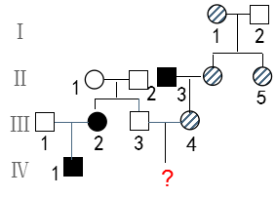
遗传咨询室
甲病最可能是伴X显性遗传！
甲病最可能属于哪一类伴性遗传？
乙病为常染色体隐性遗传！
乙病的遗传方式是？
新婚夫妇
新婚夫妇
甲病女性
正常女性
正常男性
乙病男性
乙病女性

Slide 14
 | 伴性遗传 |  |  | 常染色体遗传
类型 | 伴X隐性遗传（A、a） | 伴X显性遗传（A、a） | 伴Y遗传 | 常染色体隐性遗传（A、a） | 常染色体显性遗传（A、a）
基因 位置
正常 基因型
患者 基因型
实例
典型 系谱图
遗传 特点
Ⅱ
Ⅱ
Ⅲ
常染色体
X^{A}X^{A}、X^{A}Xª、X^{A}Y
XªXª、XªY
AA、Aa
aa
XªXª、XªY
X^{A}X^{A}、X^{A}Xª、X^{A}Y
无显隐之分
aa
AA、Aa
人类红绿色盲、
血友病
抗V_{D}佝偻病
白化病、镰刀型细胞贫血症
并指、多指、软骨发育不全
外耳道多毛症
1.男性患者多于女性患者；
2.隔代、交叉遗传；
3.女病其父、子必病
1.女性患者多于男性患者；
2.连续遗传；
3.男病其母、女必病
1.只有男性患病；
2.父传子，子传孙
后代表现型与性别无关，男女患病几率相等

Slide 15
【知识体系构建】
类比推理
假说演绎
证明
基因在染色体上
摩尔根
果蝇杂交实验
萨顿假说
常染色体
性染色体
决定性别
基 因
概念、类型及特点、应用
伴性遗传

